Slide 1
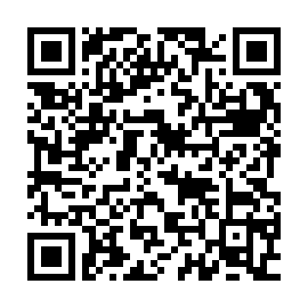
安心して在宅避難生活を送るために
附票４
なぜ在宅避難が推奨されるの？
避難所生活は暑さ・寒さ、衛生環境の悪化、感染症の心配、犯罪等、心身ともにリスクが大きい
マンションは耐震性が高く、住戸が住める状態であれば、自宅で生活することが可能
マンション居住者の方は 「在宅避難」 を目指すことが最も良い選択の一つ！
Q.避難所に避難しないと、物資がもらえないのでは？
A. 在宅避難者も区民避難所で物資を受け取れます
区民避難所は、地域のみんなで運営する、地域の防災拠点です。在宅避難をするマンション居住者の方も、指定された区民避難所で物資や情報を受け取ることができます。 支援を受ける際には、仕分け等を中心に避難所の運営に参加しましょう。
Q.在宅避難を選択するメリットってなんだろう？
A. 在宅避難にはメリットがたくさんあります
＜主なメリット＞
住み慣れた家で避難生活を送れる安心感
プライバシーがしっかり守られる
多くの人との共同生活による心理的負担を減らせる
生活環境の変化で体調を崩してしまうリスクを減らせる
ペットとも同じ環境で生活できる
準備がなくては、安心して在宅避難生活を送ることはできません
早速、在宅避難のための準備を始めましょう！
住戸内の安全確保
停電・ガスの供給停止に備える
家具の転倒・移動・落下防止等の室内の安全確保
住宅用火災警報器、消火器等の防火対策
懐中電灯、ランタン
カセットコンロ等の調理器具
情報収集手段の確保 （バッテリー等含む）
食べもの・飲みもの・生活用品・
携帯トイレの備蓄
家族全員、7日分以上
携帯トイレは、５回×家族の人数× ７日分の数を用意
薬等の個人で必要なものも用意
詳細は、『しながわ
防災ハンドブック』
で確認してね
隣近所とのつながり
日頃のあいさつ、声かけ
管理組合の会合、マンションのイベントへの参加
しながわ防災
ハンドブック

